Slide 1
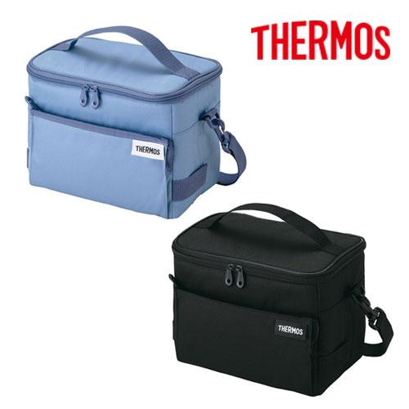
【提案書】
サーモス ソフトクーラー
アウトドアシーンはもちろん、週末のまとめ買い用などにも非常に便利なソフトタイプの5Lクーラーバッグです。側面に折りたたみ用のテープが付いており、使わない時はコンパクトに収納可能。
特徴
納期
納期スペース
仕様
カラー展開 : 全2色
素材 : 外生地：ポリエステル（はっ水） / 内生地：PEVA / クッション（断熱材）：ポリウレタン・発泡ポリエチレン・ポリプロピレン不織布
サイズ : W240×H190×D150mm
容量 : 5L
重量 : 0.3kg
お見積
お見積りスペース

